Slide 1





キッズあそびランド
4〜8歳の子ども向けミニアプリ集を、21日間で
Web → PWA → Android → Docker → AWS、そして最新技術へ
2026-10-08 〜 11-06
個人の学習プロジェクト
Claude Code と一緒に開発
1 / 18
Notes:
車載ソフトウェアのエンジニアが、Web 開発からクラウド、CI/CD、セキュリティまでを、AI と一緒に作りながら学んだ記録です。3日目からは、コードは Claude Code が書き、私は依頼・動作確認・判断を担当しました。飾りの絵は、アプリのスタンプとして自作した SVG です。

Slide 2
目次
1
全体像
2
作ったもの
要約、学習の目的と結果（3〜4）
4つのアプリ、紹介動画、構成（5〜7）
3
進め方
4
どう守ったか
21日間と3つのスプリント（8）
プライバシー、セキュリティ、CI/CD（9〜11）
5
AI との分担と学び
6
スプリント3と次の一歩
QCD、学んだことの一覧、失敗からの学び（12〜15）
7日間の成果、NORI、まとめ（16〜18）
2 / 18

Slide 3




エグゼクティブサマリ
何を：4〜8歳向けのミニアプリ集を、14日間で Web から AWS（HTTPS・自動デプロイ）まで作り、続く7日間で最新技術とセキュリティを試した
14/14
35
目的を達成
脅威を分析
結果：14の学習目的をすべて達成。スプリント3の7日間も、作業を削らずに完了
0
A+
未対応の警告
SSL Labs
守り：子どもの絵と声は端末の外に出さない設計。脅威分析を作りながら35件まで育てた
121
0円
AI：3日目からはコードを Claude Code が書き、私は依頼・確認・判断を担当した
プルリクエスト
クラウドの支払い
3 / 18
Notes:
結論から言うと、14の学習目的を1つも削らずに進め、子どものプライバシーを最初に決めた設計のまま、クラウドと自動デプロイまで作り切りました。続くスプリント3の7日間では、AI、署名、暗号、Kubernetes、IaC など最新の技術とセキュリティを一通り試しました。AI にコードを書かせ、人は判断に集中する分担で、21日間に121本のプルリクエストを回しました。

Slide 4
学習の目的と結果：14の目的を1つも削らずに
Web（HTML/CSS/JS）
FastAPI
PWA
Capacitor + Android
Git・GitHub
保存の API。pytest 132件
機内モードでも起動
PR 121本。main は PR だけ
4つのアプリ。フレームワークなし
✓ 達成
実機で録音と再生
✓ 達成
✓ 達成
✓ 達成
✓ 達成
CI/CD
Jira（スクラム）
Docker
サーバー構築
AWS
マージから AWS へ自動デプロイ
3スプリントを計画・完了
compose。root 以外で動かす
nginx と HTTPS。SSL Labs A+
OIDC・SSM。支払い 0 円
✓ 達成
✓ 達成
✓ 達成
✓ 達成
✓ 達成
DaVinci Resolve
Claude Design
DevSecOps
Claude Code
14 / 14
1分の紹介動画を編集
デザインシステム → アプリ・スライド
脅威 35・対策 38・署名
Hook・スキル・MCP・活用ガイド
✓ 達成
✓ 達成
すべて達成。削った目的は 0
✓ 達成
✓ 達成
4 / 18
Notes:
このプロジェクトの目的は、14の技術や道具を、実際に動くものを作りながら一通り身につけることでした。どれも削らずに進め、14日目に14すべてを達成しました。その後のスプリント3（7日間）でも同じ目的を深め、数字は21日目の時点のものにしています（pytest、PR、脅威と対策の数）。

Slide 5
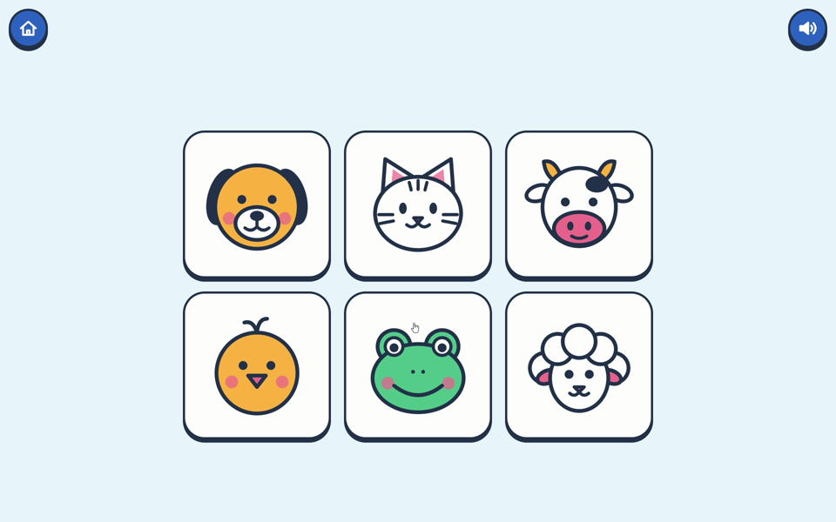
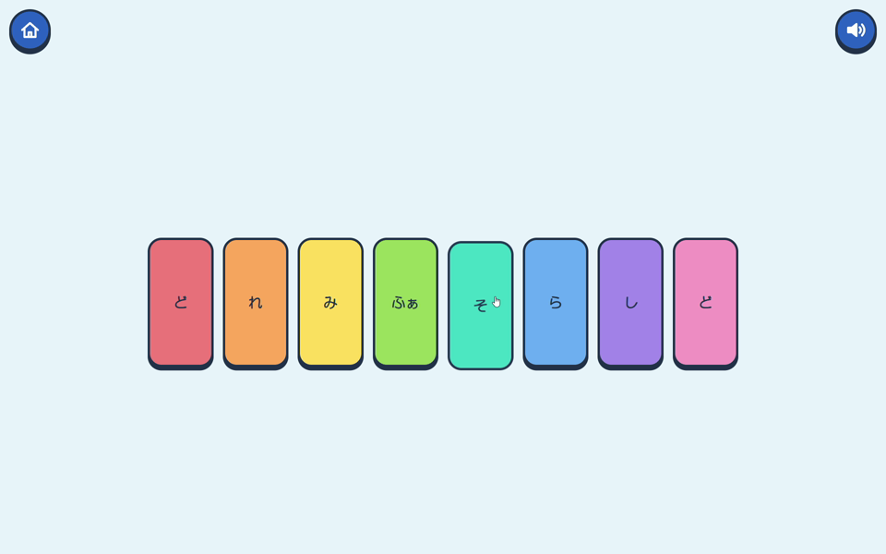
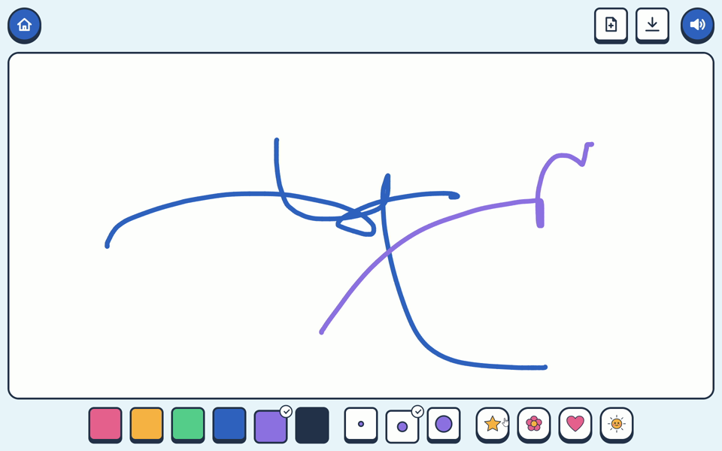
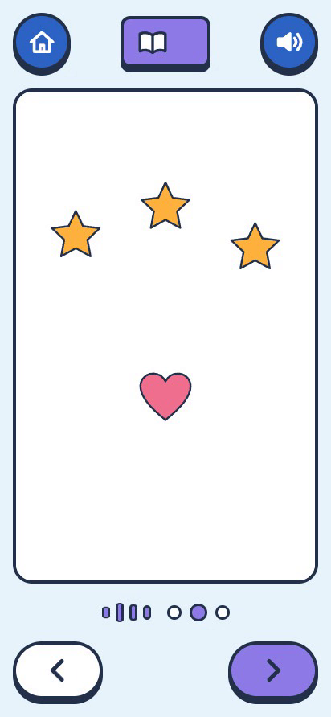
作ったもの：文字を読まずに遊べる4つのアプリ
どうぶつタッチ
おとあそびピアノ
おえかきスタンプ
わたしのえほん
さわると鳴き声と動き
色の鍵盤で音が鳴る
指で描いて、スタンプ
絵に声を録音して紙芝居
文字に頼らない
ボタンは 64px 以上
点数・制限時間なし
音量は控えめ
広告・外部への通信なし
5 / 18
Notes:
4つのミニアプリは、ブラウザ、ホーム画面に追加した PWA、Android アプリのどれでも動きます。子ども向けデザインの決まり（文字に頼らない、大きなボタン、点数や失敗の表現なし、控えめな音量）を、2日目にデザインシステムにまとめ、全画面で守りました。絵はすべて自作の SVG、音は Web Audio API で作った合成音です。

Slide 6

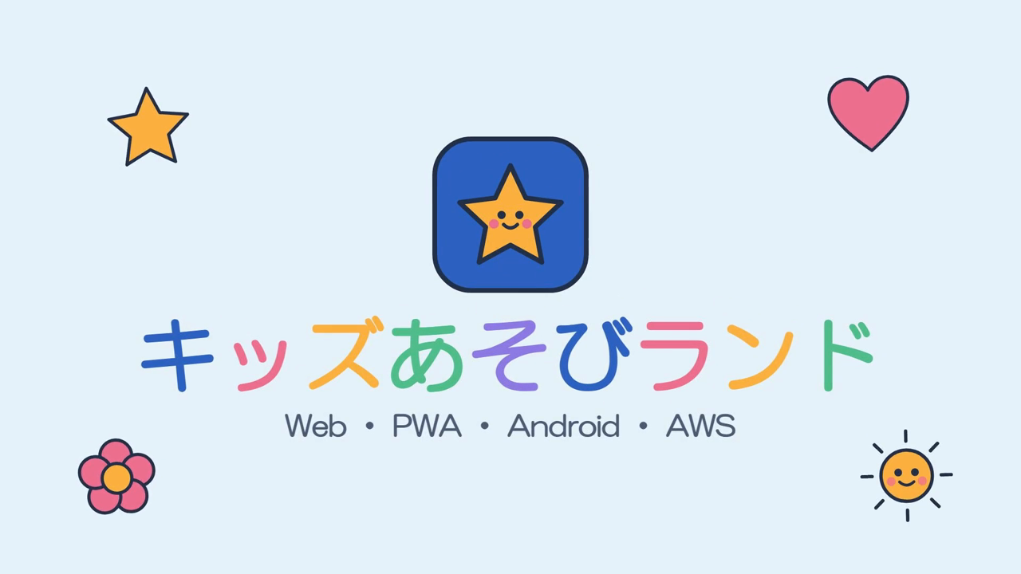

紹介動画（1分）
6 / 18
Notes:
DaVinci Resolve で編集した1分の紹介動画です。タイトルと最後の場面は、Claude Code に Remotion（React で動画を書く道具）のコードを書かせて作りました。映っている絵と音はすべてサンプルで、公開の前に全コマを確かめ、AWS のアカウント ID やブラウザのタブは切り取りました。クリックで再生します。

Slide 7
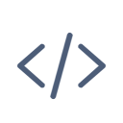





全体の構成：サーバーがなくても動く
開発用 PC
GitHub
家族の端末
git push
HTTPS
VS Code + Claude Code
FastAPI + SQLite
（localhost だけ・既定は無効）
Actions：テスト・Trivy・SBOM
Pages：公開版
GHCR：コンテナイメージ
ブラウザ / PWA / Android
絵と声は IndexedDB に
（端末の外に出さない）
自動デプロイ（終了）
AWS（12〜14日目）
HTTPS の公開版 → 片付け済み
7 / 18
Notes:
アプリはサーバーなしで動く静的なページで、GitHub Pages から配信しています。開発用 PC には、えほんをサーバーに保存する FastAPI がありますが、localhost のときだけ、設定で有効にできます。12〜14日目には AWS の EC2 で HTTPS の公開版も動かし、マージで自動デプロイする仕組みまで作ったあと、料金がかかるものを残さないように片付けました。

Slide 8
21日間の進め方：3つのスプリント
1
2
3
4
5
6
7
8
9
10
11
12
13
14
15
16
17
18
19
20
21
日目
スプリント1：アプリと公開
スプリント2：えほんとクラウド
スプリント3：最新技術
環境とアプリ
環境
3つのアプリ
公開と Android
PWA・Android
えほん
録音・保存
API・Docker・CI
API・CI
AWS
HTTPS
動画と片付け
動画
最新技術
7日間で13のテーマ（16枚目）
PR 121本（Dependabot を含む）
Jira でスクラム
削った作業 0件（日程をずらした）
8 / 18
Notes:
1日4〜6時間、14日間の計画で始め、15日目からの7日間をスプリント3として延ばしました。main には直接コミットせず、すべてブランチ → プルリクエスト → レビュー → マージの流れです。途中で計画より遅れた日もありましたが、学習の目的は削らず、日程をずらして進めました。スプリント3は計画より1日早く、11/6 に完了しました。7日目は予備日として、子どもに遊んでもらった感想を Jira に入れ、スプリントの振り返りをしました。

Slide 9



子どもの絵と声は、
端末の外に出る道を
作らない
家族の端末（アプリの中）
① マイク（押したときだけ）
いちばん大事な決まり
公開サーバー
送らない
② 録音（30秒まで）
③ 保存（IndexedDB）
AI・外部サービス
入れない
Android アプリにはインターネットの権限がない
サーバー保存は PC の中だけ、既定は無効
CSP で通信先を自分のオリジンに限る
④ 紙芝居で再生
9 / 18
Notes:
「送らないように気をつける」のではなく、「送る道そのものを作らない」設計にしました。声の流れは、マイク → 録音 → 端末の中の保存 → 再生で、どこでも端末の外に出ません。マイクの許可は録音ボタンを押したときだけ求め、録音は30秒で止まります。AI やチケット、動画にも、子どものデータを入れないルールにしました。

Slide 10
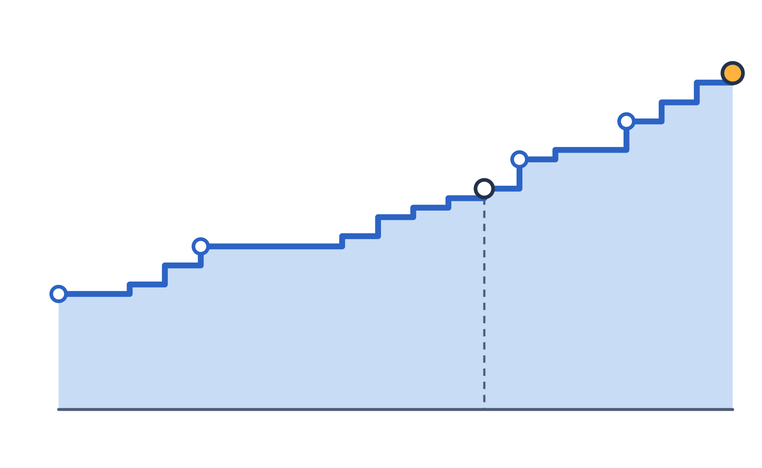
セキュリティ：脅威は、作る途中で見つかった
35件（21日目）
38
＋12 AI・署名・暗号・K8s・IaC
対策。どれにも確認方法（証拠）を決めた
＋6 コンテナ・AWS
＋5 Android 化・AI の誤操作
0
23件（14日目）
未対応の警告（CodeQL・Dependabot・Secret scanning）
12件（2日目・机上の初版）
STRIDE × TARA
2日目
14日目
21日目
ISO/SAE 21434 の手順に当てはめた
10 / 18
Notes:
最初の脅威分析は机上で12件でしたが、保存、PWA、Android アプリ化、API、コンテナ、AWS、自動デプロイ、片付けと構成が変わるたびに見直し、14日目に23件になりました。スプリント3では、AI（プロンプトインジェクション）、署名と来歴、ゼロトラスト、耐量子暗号、Kubernetes、IaC を、なるべく作る前に足し、21日目に35件になりました。6日目には AI エージェントが実機を誤って操作する事故が実際に起き、それを脅威として加えて、設定で止める対策を入れました。診断は Trivy、SBOM、pip-audit、SSL Labs（A+）、ZAP（FAIL 0）、ファジング、CodeQL で行いました。開発のときだけ使う部品の中程度の脆弱性1件は、攻撃者が入力できないことを確かめ、理由をつけて受け入れたリスクとして記録しています。

Slide 11








CI/CD とクラウド：鍵を置かないデプロイ
PR
main
OIDC
SSM
EC2
テスト・Trivy
GHCR へ push
その場かぎりの鍵
決まった命令だけ
HTTPS A+
最小権限
片付けも設計
AWS のアクセスキーは発行しない。ロールは main からだけ引き受けられ、できるのは専用の命令書を送ることだけ
IP を手放す前に DNS の名前を消す（乗っ取りを防ぐ）。支払いは 0 円（無料プランのクレジットだけ）
11 / 18
Notes:
サーバーは SSH を自分の IP だけに絞り、鍵認証だけ、ufw、自動更新、IMDSv2 でハードニングしました。自動デプロイは GitHub Actions の OIDC で一時的な認証情報を受け取り、SSM Run Command で決まった命令だけを送ります。最初のデプロイは信頼ポリシーの条件の形が違って断られ、実際に送られている値を確かめて直しました。

Slide 12

AI との分担：Claude Code が書き、私が判断する
Q
C
D
品質
コスト
納期
Plan モードで計画 → 実装
テストを先に、効き目まで
Hook で整形と静的解析
別の目でレビューさせる
AI の言い切りを確かめる
区切りで会話を整理
長い出力は必要な行だけ
調べ物はサブエージェントへ
繰り返す指示はスキルに
定型は安い型で（Haiku）
レビューと CI は裏で動かす
git worktree で並列作業
claude -p で定型処理
MCP で Jira と画面確認
区切りごとにコミット
失敗から作った守り：AI が実機を誤操作した日（6日目）から、危険なコマンドは設定で止め、実機の操作は毎回人が承認する
12 / 18
Notes:
3日目からは、コードは Claude Code が書き、私は依頼・動作確認・判断を担当しました（1〜2日目は、ヒントをもとに自分でも書いていました）。品質・コスト・納期の観点で使い方を振り返り、活用ガイドにまとめています。仕事に持ち帰れるスキル、レビュー担当、秘密情報を止める Hook は、1つのプラグインにまとめました。

Slide 13



学んだことの一覧
最新技術
セキュリティ
Claude
PWA と Service Worker
Capacitor（Web をアプリに）
FastAPI、pytest、ruff
Docker、Actions、GHCR
OIDC と SSM（鍵のないデプロイ）
MCP の自作、RAG、evals
ファジングと Rust
パスキーと TypeScript
耐量子暗号（ML-KEM）、DuckDB
Kubernetes、OpenTelemetry
OpenTofu（IaC）
脅威分析（STRIDE、TARA）
CSP と最小権限
SBOM、Trivy、版の固定
署名と来歴（cosign、C2PA）
ゼロトラストと mTLS
SecOC の模擬、Uptane
暗号の一覧（CBOM）
ハードニングと外からの診断
プロンプトインジェクション
AI エージェントの誤操作も脅威
CLAUDE.md と権限（deny / ask）
Hook（整形、秘密を止める）
スキルとカスタムコマンド
レビュー担当のサブエージェント
MCP（画面確認、Jira、自作）
worktree と並列作業
claude -p と /loop
Plan モードとプラグイン
Claude Design（デザイン → 実装）
13 / 18
Notes:
21日間で触れた技術を、最新技術・セキュリティ・Claude の3つに分けて並べました。前半の14日間は kids-play の中で、スプリント3の7日間は kids-play と自作の小さな題材で、実際に動くことを確かめたものです。

Slide 14



学んだこと3つ
1
脅威は、作る途中で見つかる
構成を変えたら、前の対策がまだ成り立つかを見直す
2
権限は「何をしてよいか」まで絞れる
断られたら推測せず、実際に送られている値を確かめる
3
AI には、完成形と確かめ方を先に渡す
指摘は全部受け入れず、理由をつけて仕分けるのが人の仕事
14 / 18
Notes:
仕事に持ち帰るものは、活用ガイド（品質・コスト・納期の観点）と、スキル・レビュー担当・Hook をまとめたプラグインです。どちらもリポジトリで公開しています。

Slide 15
失敗から学んだこと
6日目
AI が実機の画像をすべて削除した
6日目
AI が脆弱性を「受け入れる」と提案
→ 危険な操作は設定で止め、毎回人が承認
→「なぜ」と聞き直し、直す方法が見つかった
11日目
コンテナイメージが公開になった
11日目
前に置いた nginx が守りを崩した
→ 既定の動きは、実行の前に確かめる
→ 構成を変えたら、前の対策を見直す
12日目
サーバー用の命令を PC で実行した
13日目
DNS の合言葉（token）を会話に貼った
→ プロンプトの形で、どこにいるかを見分ける
→ 貼る前に見る。漏れたら、すぐ作り直す
13日目
自動デプロイが権限で断られた
14日目
Jira を一括更新のつもりが重複作成
→ 推測せず、実際に送られた値を見る
→ 1件で試す。消さずに「対応しない」で閉じる
14日目
家族の写真が写った画像を置いた
15日目
CI が赤のままマージを頼んだ
→ 画面の写しは .gitignore で除外する
→ CI を見届けてから頼む
19日目
テストの模擬が本物と違った
21日目
AI が確かめずに「消した」と言った
→ 最後は本物のブラウザで確かめる
→ どう確かめたかを聞く
15 / 18
Notes:
21日間の「つまずいたこと」から、大きなものを12件選びました。左にピンクの線があるものは、データや秘密に関わる重い失敗です。6日目の実機の画像は、microSD をカードリーダーで直接読んで復元しました。19日目は、テストの中で自分で作った値が、本物のブラウザの動き（Origin が null になる）と違っていました。21日目は、AI が自分の過去の作業を記憶で語り、学習者の問いで直しました。どの失敗も、次から同じことが起きないように、設定・決まり・脅威分析のどれかに反映しています。

Slide 16
スプリント3：7日間で13のテーマ
15日目
16日目
17日目
18日目
19日目
20日目
21日目
MCP の自作
＋
RAG・evals
署名と来歴
＋
生成 AI・C2PA
C のファジング
＋
Rust
ゼロトラスト
＋
パスキー・SecOC
耐量子暗号
＋
SQL・PHP・CAN
Kubernetes
＋
OTel（トレース）
OpenTofu
＋
動向・Uptane
→ インジェクションを試験
→ 署名の検証を CI に
→ バグを見つけ、再発 0
→ 作って、確かめて、消せる
→ 改ざんと再送を拒否
→ ML-KEM で TLS
→ 既定で拒否の通信
関係の深い2つを1日に組み合わせ、片方を題材にもう片方を学んだ。作業は削らず、計画より1日早く完了
16 / 18
Notes:
14日間のあとの1週間で、IT 技術者として広く求められる技術を一通り学びました。題材は kids-play と、自作の小さなサンプルだけです。車載のセキュリティとの対応（UN-R155/R156、Uptane、SecOC、ファジング、TARA、暗号の入れ替えやすさ）も、各日に書きました。動画生成 AI は Google Flow と Adobe Firefly を比べ、どちらも C2PA の来歴が付くことを確かめました。

Slide 17


次の一歩：のりものアドベンチャー（NORI）
4〜8歳の子どもと家族が、PC・タブレットのブラウザで遊ぶオリジナルの3D乗り物ゲーム。11/5〜11/30（1週間 × 4スプリント）
1
街
2
山道
3
空
4
海
5
月面
車
列車
飛行機
潜水艇
ローバー
使う技術
kids-play から持っていくもの
TypeScript・Vite・Three.js
物理エンジン Rapier
Blender と Blender MCP（隔離して動かす）
Playwright（E2E と紹介動画の自動録画）
活用ガイド（QCD）と守りの重ね方
脅威分析を作る前に足す進め方
Hook・スキル・レビュー担当
テストを先に、PR と CI で確かめる
17 / 18
Notes:
11月からは、別のプロジェクト「のりものアドベンチャー（NORI）」に移ります。街の車から月面のローバーまで、5つのステージを乗り物で進むオリジナルの3Dゲームです。キャラクター、乗り物、世界観はすべて自作で、子ども向けの決まり（文字に頼らない、大きなボタン、強い罰なし、外部通信なし）は kids-play と同じです。kids-play で作った進め方と守りの仕組みを、そのまま持ち込みます。

Slide 18


まとめ
子ども向けの小さなアプリで、Web からクラウド、CI/CD、セキュリティまでを一通り作り切り、続く7日間で最新の技術も試した
守ることを最初に決め（絵と声は端末の中）、作りながら脅威分析を35件まで育てた
AI は書く人、人は判断する人。この分担を、仕事と次のプロジェクトに持ち帰る
ソースコード：github.com/Hayato-F110/kids-play ありがとうございました
18 / 18
Notes:
21日間のまとめです。リポジトリには、コード、脅威分析、セキュリティ報告書、学習ログ、Claude Code の活用ガイドを公開しています。

